Slide 1

음식 이미지를 통한 레시피 추천 시스템
K-디지털 트레이닝 프로젝트 3
꿀갈비찜

Slide 2
발표 순서
프로젝트 개요
데이터 설명
모델 구축 방법
프로젝트 수행
프로젝트 개요
프로젝트 목표
데이터 출처
데이터 상세
자연어 처리
이미지 처리
프로젝트 일정

Slide 3

1-1
프로젝트 목표
교육훈련 마지막 프로젝트
앞선 프로젝트에서 사용하지 않은 이미지 처리 기술 적용
수업 / 프로젝트를 통해 배운 다양한 딥러닝 모델
하나의 분야에 국한하지 않고, 배운 모든 기술을 접목하여 하나의 완성 모델을 완성 하고자 함
1. 자연어
자연어 처리 기술을 활용한 레시피 분류 및 데이터 베이스 구현
사용자의 취향을 반영한 추천시스템 구현
2 .이미지
Vision 기술을 활용하여 이미지 분류
이미지 검색 기능 구현

Slide 4
1-2
프로젝트 주제
레시피 안내 시스템
이미지를 통한 요리 방법 안내
사용자가 촬영한 보유한 이미지를 통해 어떤 음식인지 판별
판별한 정보를 바탕으로 요리 방법 / 재료 등 안내
텍스트를 통한 요리방법 안내
사용자가 보유한 음식 재료 / 원하는 음식에 대한 정보를 입력하게 하고, 이를 활용함
입력된 정보를 바탕으로 사용자의 취향에 맞는 요리 방법 / 재료 등 안내
⇒ 이미지를 통해서 어떤 음식인지 판별하고,
연관된 요리의 레시피를 사용자의 취향에 맞게 추천 해주는 시스템 구축

Slide 5



2-1
데이터(자연어) – 의도 분류
출 처 | 데이터 이름 | URL | 요 약
 | 일상대화 말뭉치 | https://www.korean.go.kr/ | 15개~ 16개 주제를 대상으로 한 일상대화 말뭉치 (기간 : 2020년 ~ 2022년) (9984 * 1)
 | 대화 맥락 추론 말뭉치 |  | 5가지 유형별 메신저 대화 말뭉치 (기간: 2023년) (924029 * 4)
 | 메신저 말뭉치 |  | 2명 이상의 대화 참여자의 메신저 대화 (691535 * 14)
 | 온라인 구어체 말뭉치(음식) | https://www.aihub.or.kr/ | 온라인 플랫폼 구어체 말뭉치(음식) (1004 * 3)
 | 질의 응답 데이터 | https://kin.naver.com/ | 레시피, 음식과 관련된 질문과 답변 (5201 * 2)

Slide 6





2-1
데이터(자연어) – 레시피(크롤링)
출 처 | 데이터 이름 | URL | 요 약
 | 만개의 레시피 | https://m.10000recipe.com | 음식명, 인분, 재료, 조리순서 (100 * 4)
 | 한식진흥원 | https://www.hansik.or.kr/board/re/list/323?menuSn=193 | 음식명, 인분, 재료, 조리순서, Tip (198 * 5)
 | 이밥차 | https://2bob.co.kr/ | 음식명, 인분, 재료, 조리순서, 해시태그 (320 * 5)
 | 82cook | https://www.82cook.com/ | 음식명, 재료, 조리순서, Tip (848 * 4)
 | 한국한의학연구원 웰빙푸드 레시피 | https://www.bigdata-forest.kr/ | 음식명, 재료, 조리순서 외 ( 100 * 10 )
 | 조리식품의 레시피DB | https://www.foodsafetykorea.go.kr/main.do | 음식명, 재료, 조리순서 외 (1124 * 55)

Slide 7
2-1
데이터(자연어) – 레시피
레시피 정보 크롤링

Slide 8
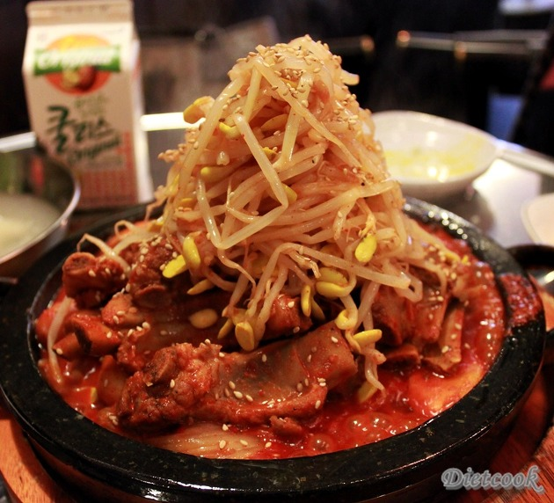
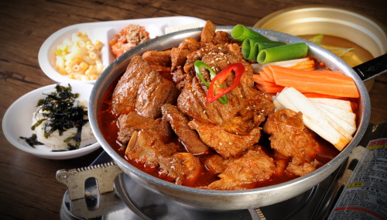
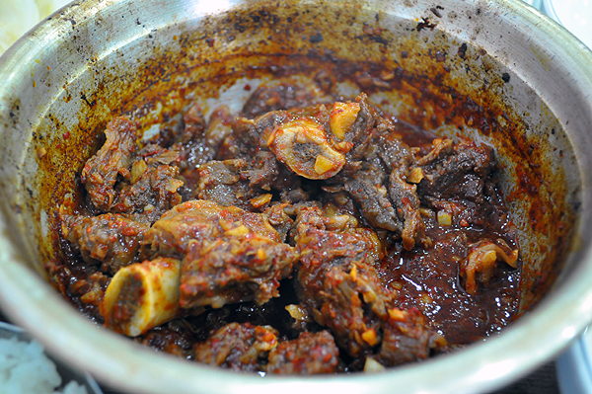
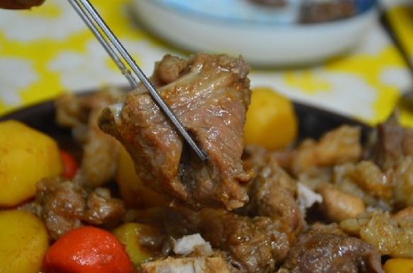
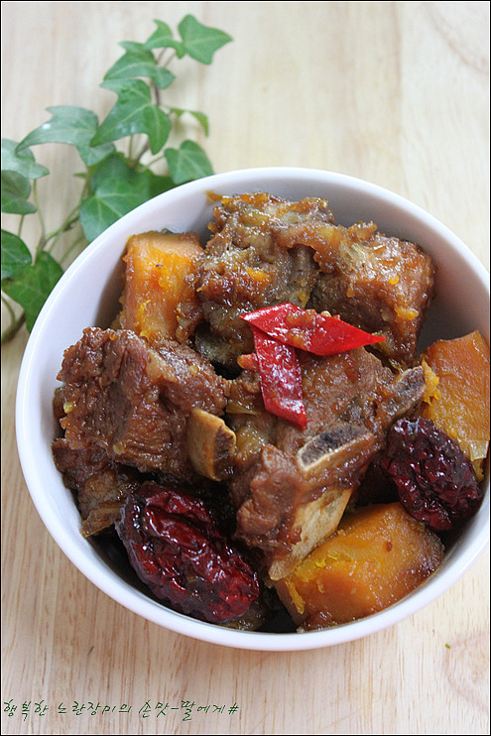
2-2
데이터(이미지)
Ai-Hub – 한국 이미지(음식)
(출처 : https://www.aihub.or.kr/aihubdata/data/view.do?currMenu=&topMenu=&aihubDataSe=data&dataSetSn=79)
한국 음식 150종(종별 약 1천 장)의 데이터를 구축한 이미지 데이터
총 150 * 1,000 = 150,000장
예시) 갈비찜

Slide 9
3-1
분석 방법 – 자연어 처리
기본 모형
CNN
RNN
LSTM
2. 심화 모형
Transformer

Slide 10
3-2
분석 방법 – 이미지 분류
기본 모형
KNN
CNN
CNN 사전 학습 모형 적용
LeNet
AlexNet
VGG16
ResNet 등
기존 모형 수정
4.

Slide 11
4-1
프로젝트 수행 일정
05/20 ~ 24
05/25 ~ 05/31
05/31 ~ 06/07
06/07 ~ 06/14
1주차
데이터 전처리
기본 모델 연습
2주차
사전 학습 모델 적용
사전 학습 모델 Tuning
3주차
모델 평가
모델 재구성
4주차
모델 구축 완료
시스템 / 웹 구현
06/14 최종 발표
 | 1주차 | 2주차 | 3주차 | 4주차
자연어 부분 (레시피 추천) | 데이터 전처리 - 기본 모델 구축 (CNN, RNN, LSTM) | - 사전 학습 모델 (Transformer) - 추천 시스템 구현 | 모델 평가 모델 재구성 추천 시스템 구현 | 모델 완성 시스템 / 웹 구현 발표 준비
이미지 부분 (이미지 검색) | - 이미지 전처리 연습 기본 모델 연습 (KNN, CNN) | CNN 사전 학습 모델 (예 - LeNet / AlexNet / VGG16 / ResNet 등) | 모델 평가 모델 재구성

Slide 12
감사합니다.

Slide 13
4-1
프로젝트 업무 분담
프레젠테이션은 시연, 강의, 연설, 보고 등의 용도로 사용할 수 있는 커뮤니케이션 도구입니다.
대부분의 경우 청중 앞에서 발표하죠.
프레젠테이션은 그 범용성 덕분에 설득 및 교육에 매우 효과적인 도구입니다.
 | 김제이 | 송진석 | 강민서 | 유지현
자연어 부분 (레시피 추천) | - 데이터 전처리 - 기본 모델 구축 (CNN, RNN, LSTM) | - 사전 학습 모델 (Transformer) - 추천 시스템 구현 | 모델 평가 모델 재구성 추천 시스템 구현
이미지 부분 (이미지 검색) | - 데이터 전처리 기본 모델 연습 (CNN) | 사전 학습 모델 (예 - LeNet / AlexNet / VGG16 / ResNet 등) | 모델 평가 모델 재구성

Slide 14
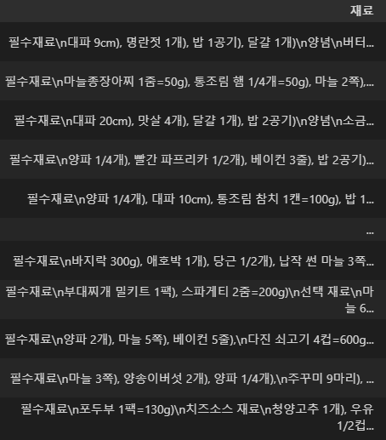
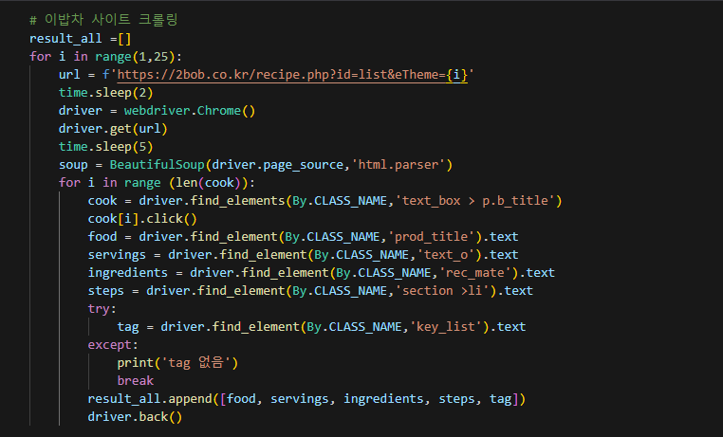
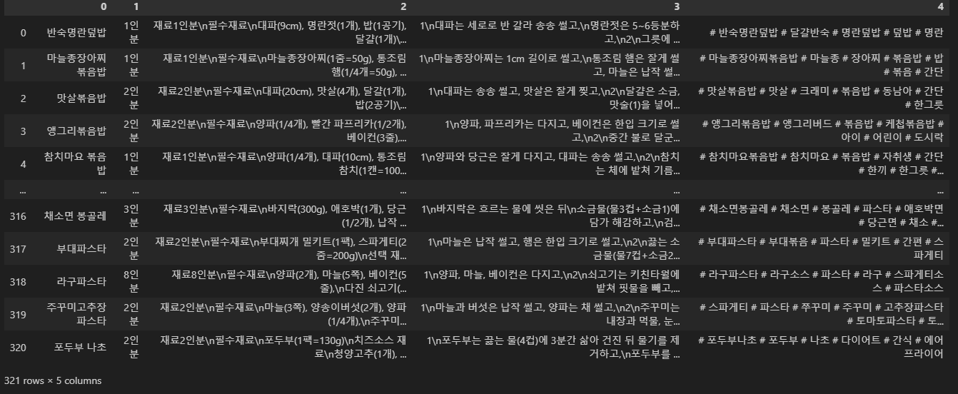
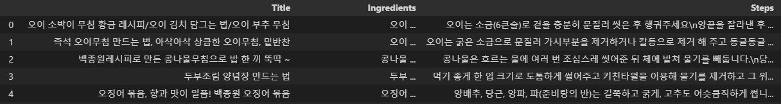
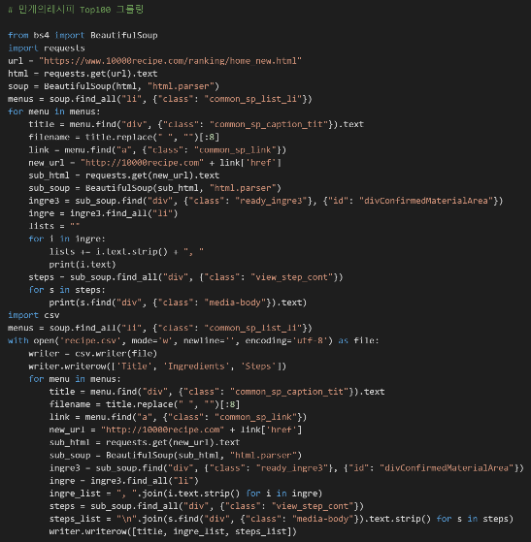
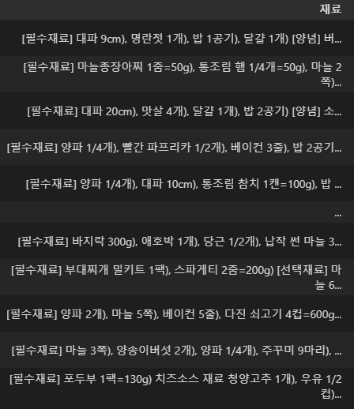
2-1
자연어 데이터 – 레시피
레시피 정보 크롤링

